Slide 1
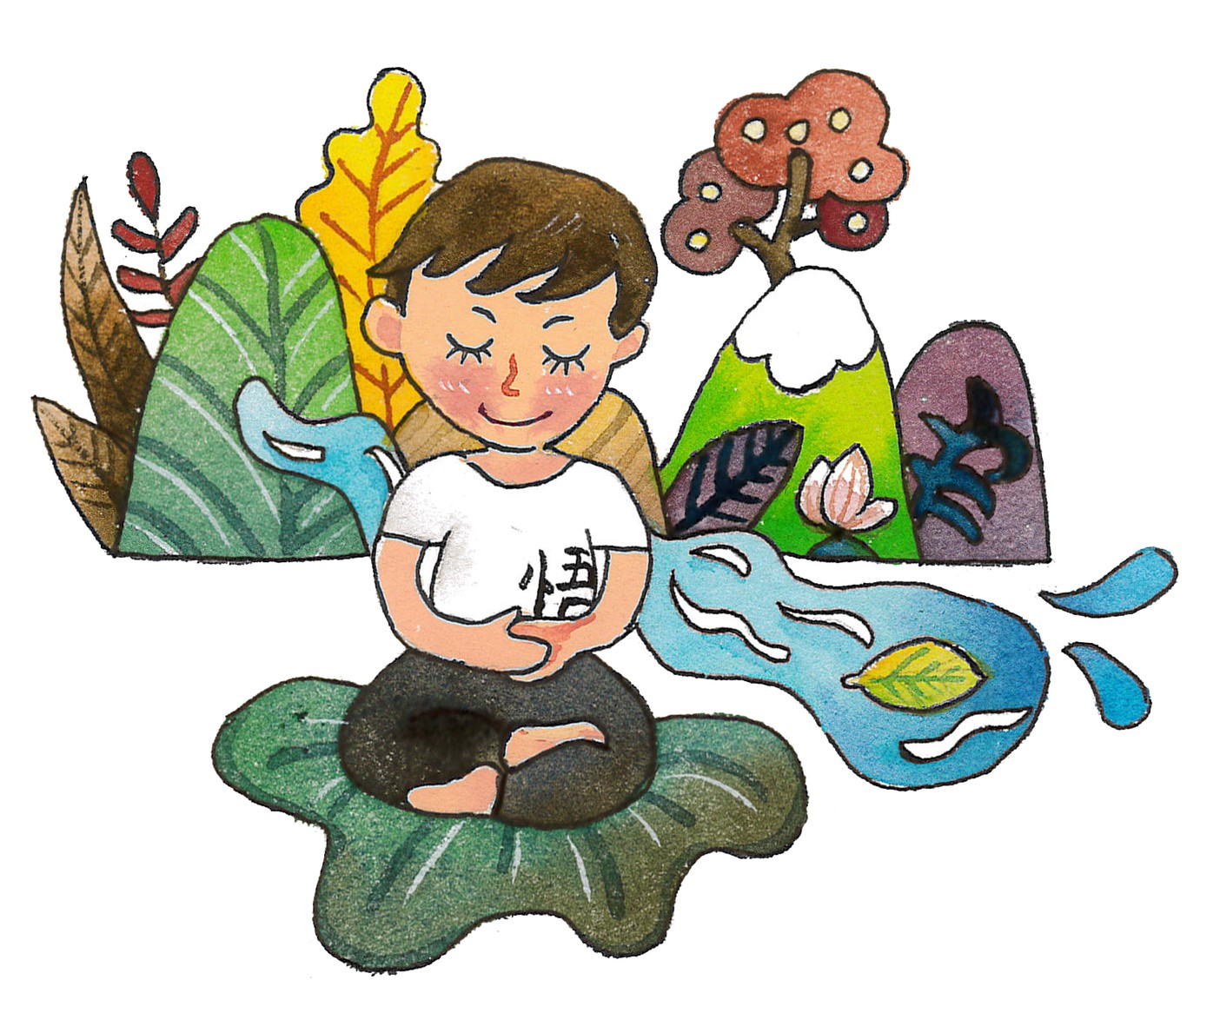
閉上眼 放輕鬆
繪者:紫薇

Slide 2
進行「需要、想要」活動
1、黑板上板書「需要」「想要」兩大欄。
2、老師唸以下所列項目。
3、指定一位同學將所聽到的項目歸類在「需
要、想要」欄下。

Slide 3
1.筆記本 2.原子筆 3.電腦 4.手錶 5.水壺 6.球鞋 7.自行車 8.文具盒 9.環保杯 10.課外書 11.眼鏡 12.筷子、 湯匙 | 1.抖音APP 2.自拍器 3.收集遊戲 點數 4.耳環 5.各類公仔 6.名牌背包 7.電動自行 車 8.染髮劑 9.棒球帽 10.電捲髮棒 11.電刮鬍刀 12.飲料
需 要 | 想 要
1.筆記本 | 1.抖音APP
2.原子筆 | 2.自拍器
3.電腦 | 3.收集遊戲點數
4.手錶 | 4.耳環
5.水壺 | 5.各類公仔
6.球鞋 | 6.名牌背包
7.自行車 | 7.電動自行車
8.文具盒 | 8.染髮劑
9.環保杯 | 9.棒球帽
10.課外書 | 10.電捲髮棒
11.眼鏡 | 11.電刮鬍刀
12.筷子、湯匙 | 12.飲料

Slide 4
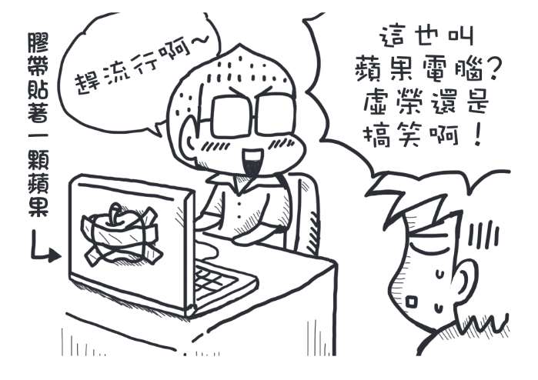
第九單元 清貧與慳吝大不同
繪者:海豚男
出版單位:財團法人法鼓山文教基金會、財團法人台北市中華佛教文化館
《大智慧過生活》教材出處：
https://life.ddm.org.tw/wisdom2011/%5Cpdf%5C02%5C02-09.pdf

Slide 5
生難字詞解析
「慳，音ㄑ一ㄢ」字義：小氣，吝嗇。
「吝，音ㄌ一ㄣˋ」字義：當用的財物
捨不得用，過分愛惜。

Slide 6
提問:
1.什麼是清貧的生活？
所謂清貧生活，就是符合自然，盡量節約，崇尚樸實，是一種返璞歸真的生活。
2.清貧與慳吝有何不同？
慳吝是捨不得用，因為不捨得給人才節省。
清貧則是為了生活簡單，並不是捨不得。強調生活的清淡、簡樸，因此需要用的東西仍然要用，只是要耐久而不奢華。

Slide 7
3.文中商業鉅子：「可是我只要這麼多﹗」
這句話讓我們學到什麼?
日常所需應以“需要”為主，不要因“想要”而做多餘的消費。唯有自己樸實、簡單，才有更多的東西給人。
4.作者認為從樸實簡單生活中得到什麼?
人的心必須在樸實簡單之中才能安定下來，才不會隨著物質而起伏。所以，唯有過樸實簡單的生活，才能讓自己滿足，也才是最好的自在享受。

Slide 8
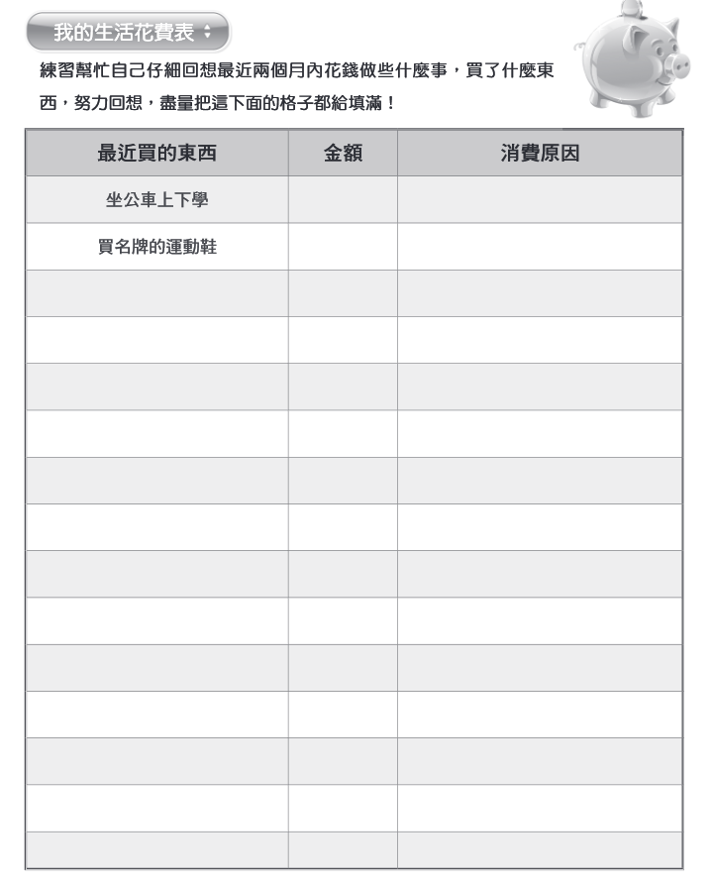
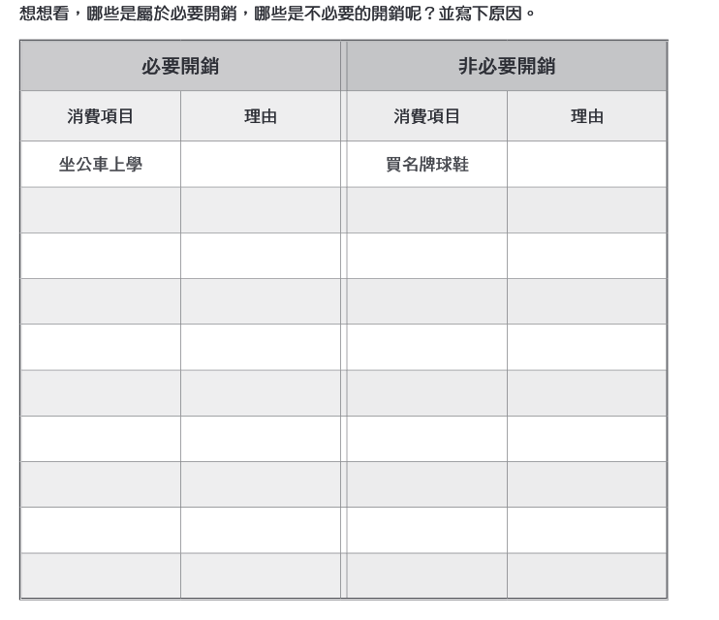
5.你有想過自己都是在什麼情況下買東西？
會在什麼情況下買不必要的東西？
(配合課本體驗與學習PP.40-41)
截圖自--大智慧過生活 第二冊40、41頁
出版單位:
財團法人法鼓山文教基金會、財團法人台北市中華佛教文化館

Slide 9
教師結語
茱迪．黎凡（Judith Levine）用一年的時間來體驗「不做非必要消費」的生活，寫下了《可不可以一年都不買？》這本書。這一年中，她誠實地檢視自我的消費習慣，研究消費活動和文明、文化的關係，改變了往後的生活態度。你有沒有觀察過自己都是怎樣買東西的？會在什麼情況下買不必要的東西？有機會的話，不妨觀察一下自己。不購買非必要性的東西，也是一種環保和節約的生活態度。

Slide 10
省錢小妙方
(配合課本P.43)
截圖自--大智慧過生活第二冊43頁
出版單位:
財團法人法鼓山文教基金會、
財團法人台北市中華佛教文化館

Slide 11
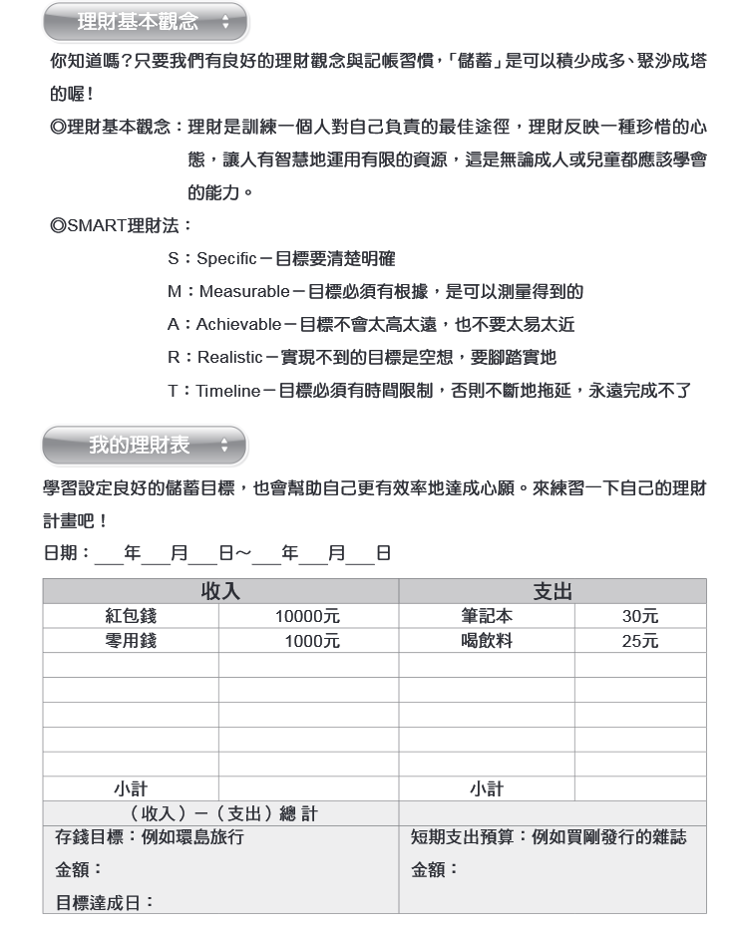
體驗與學習
(配合課本P.42)
截圖自--大智慧過生活
第二冊42頁
出版單位:
財團法人法鼓山文教基金會、
財團法人台北市中華佛教文化館

Slide 12
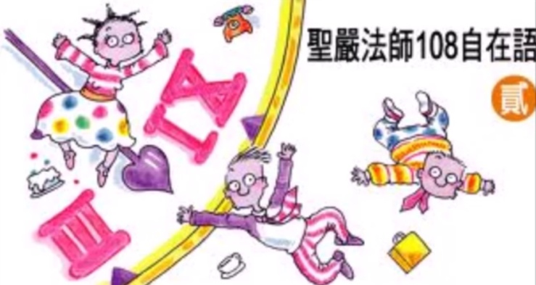
總結
財富有世間財、智慧財和功德財，若能三者兼備，一定平安、健康、幸福。

Slide 13
附件二﹕
「漢世老人」的故事
故事篇名：漢世老人
故事出處：東漢邯鄲淳的《笑林》
故事主旨：諷刺了生活中那些家財萬貫而一毛不拔的鐵公雞
故事內容：
漢朝的時候有個人，年紀大了卻沒有兒子。家裏雖然非常有錢，但
是他衣食粗劣、為人吝嗇，平時總是天一亮就起床，天黑了才睡覺。
他經營產業，聚斂錢財從不滿足，卻不捨得花一文錢。某天，有個
人向他乞討，他又推辭不了，便到屋裏取十文錢，從廳堂往外面走，
邊走邊往下扣減。等到走出門後，只剩下一半了，他心疼地閉著眼睛
將錢交給乞丐。同時又反覆叮囑說：「我將家裏的錢都資助給了你，
你千萬不要對別人說。以免別人仿效著都來向我要錢。」
老人不久便死了。他的田地房屋被官府沒收，錢財都給了國庫。

